Slide 1
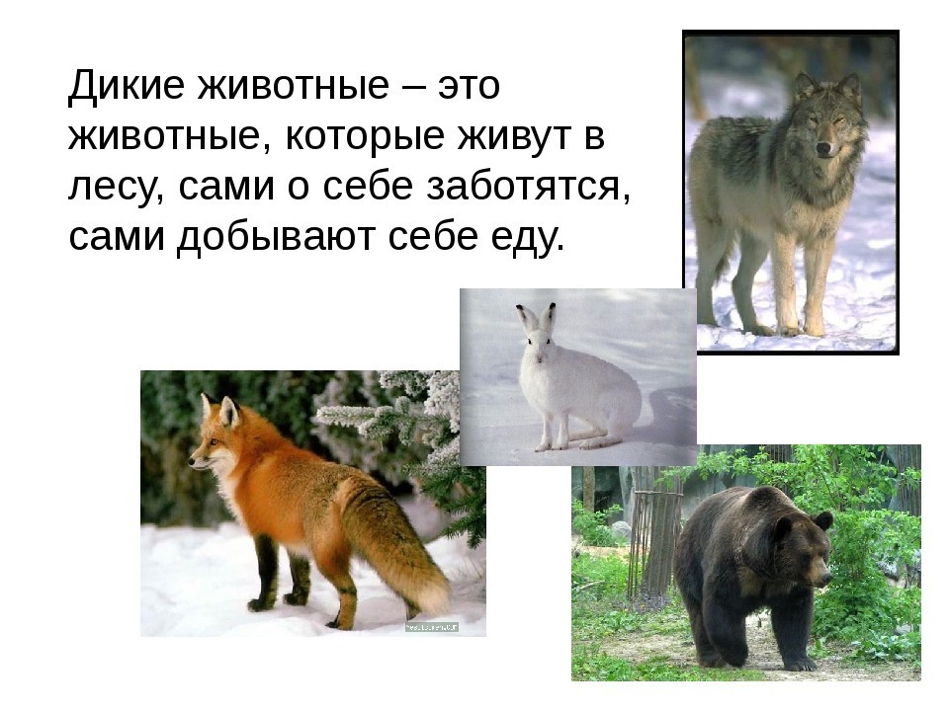
Презентация: «Дикие животные»
Воспитатель: Шершакова Ирина Александровна

Slide 2
Не барашек и не кот , носит шубу круглый год . Шуба серая – для лета , для зимы другого цвета.
У косого нет берлоги, Не нужна ему нора.
От врагов спасают ноги, А от голода –кора.

Slide 3
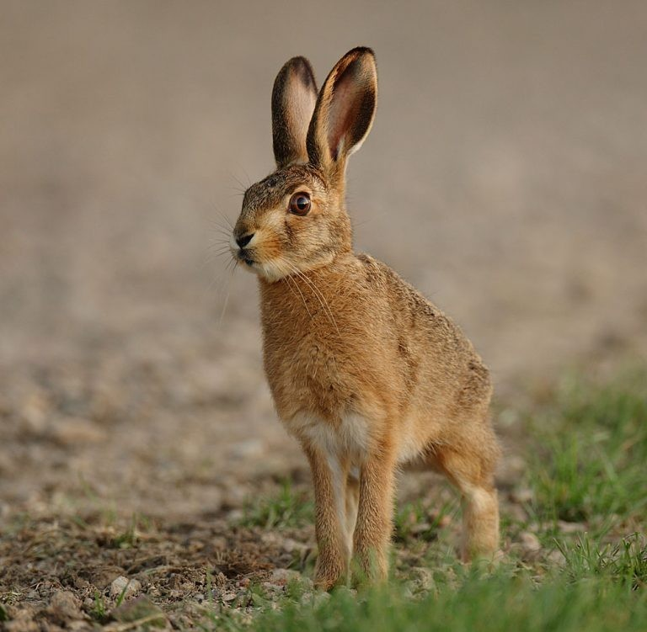

Slide 4
Рыжая птичница в курятник пришла , всех кур перечла и с собой унесла.
Рыжая плутовка спряталась под елкой. Говорят , она хитра , кур уносит со двора

Slide 5
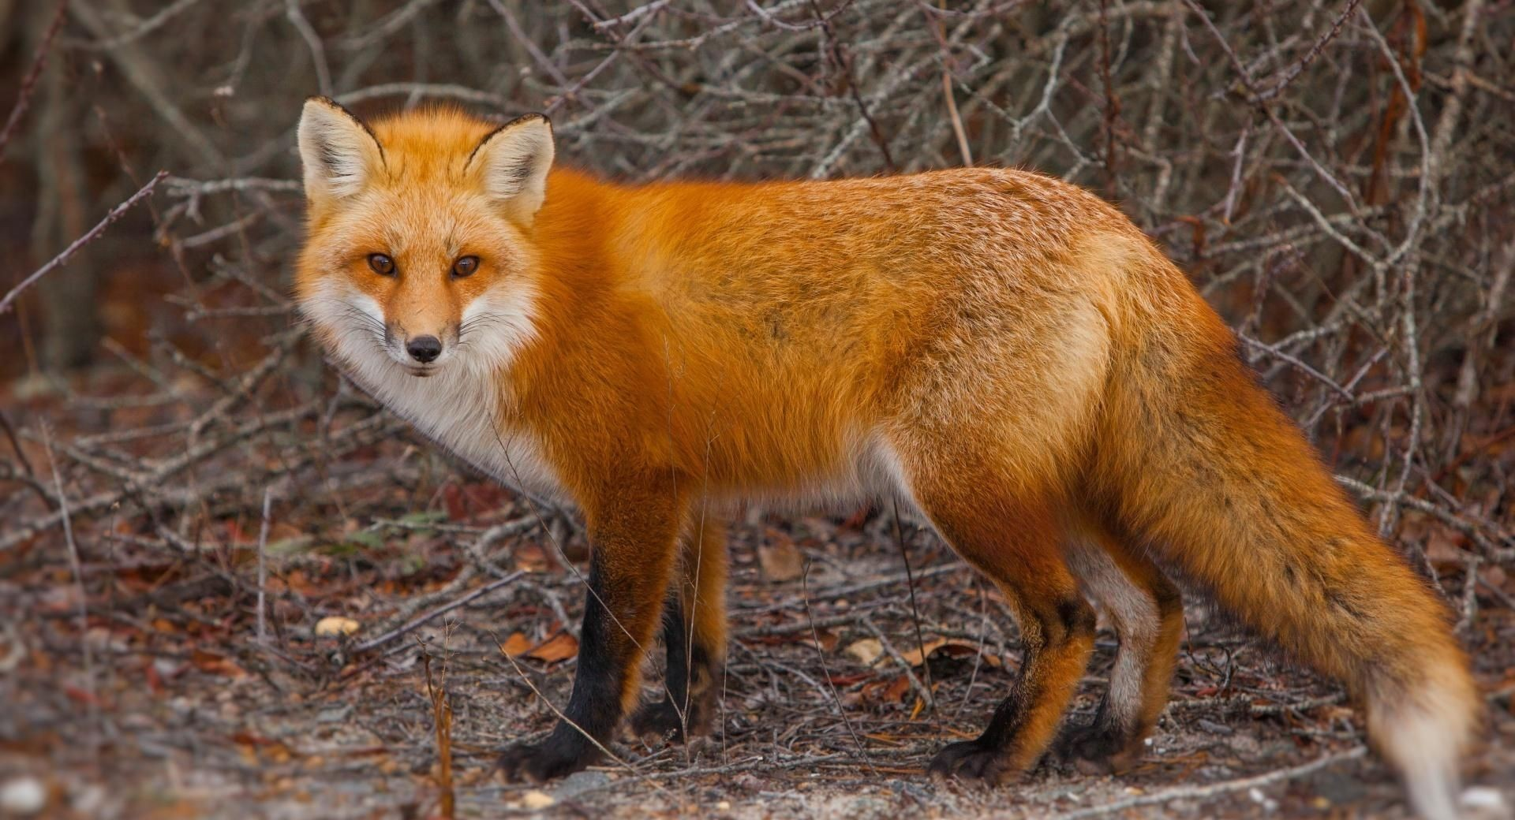

Slide 6
Кто по елкам ловко скачет и взлетает на дубы ? Кто в дупле орешки прячет , сушит на зиму грибы.
Хвост пушистою дугой, Вам знаком такой зверек? Острозубый,темноглазый,
По деревьям любит лазать…

Slide 7
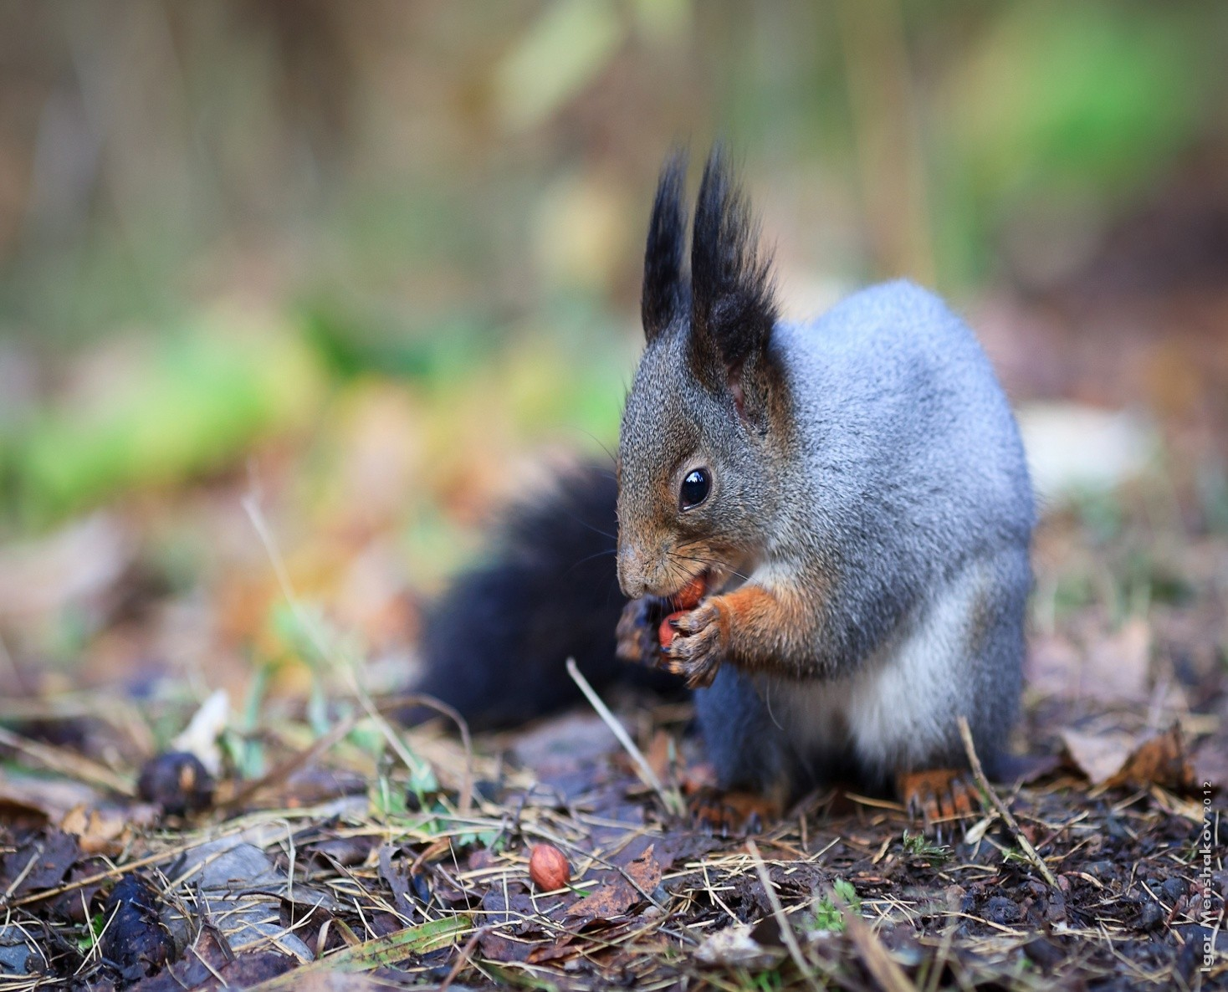

Slide 8
Стройный ,быстрый ,рога ветвисты.Скачет по лесу весь день,Называется…
Словно царскую корону ,
Ностит он свои рога,
Ест лишайник ,мох зеленый,
Любит снежные луга.

Slide 9
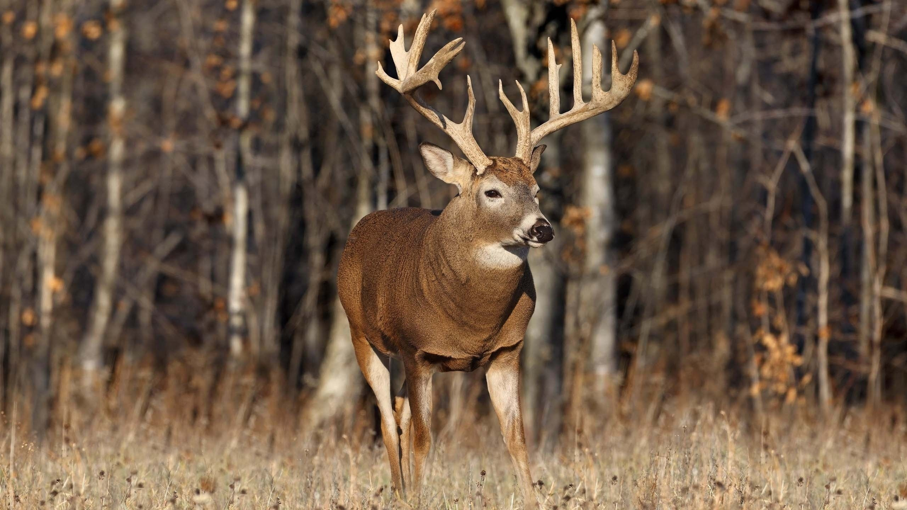

Slide 10
На овчарку он похож.Что ни зуб –то острый нож!Он бежит ,оскалив пасть ,На овцу готов напасть.
День и ночь по лесу рыщет ,
День и ночь добычу ищет
Ходит –бродит он молчком ,
Уши серые торчком!

Slide 11
